Slide 1
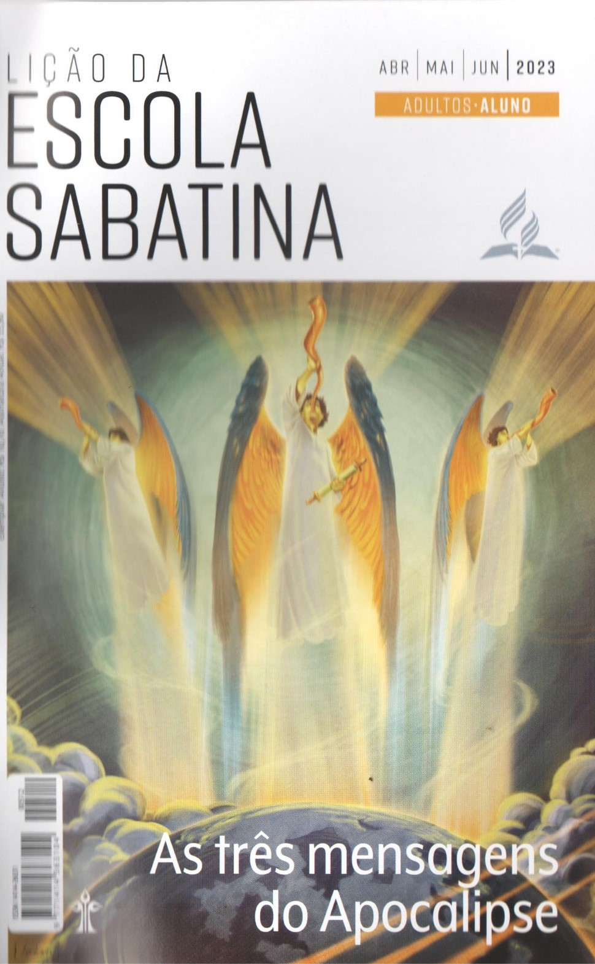
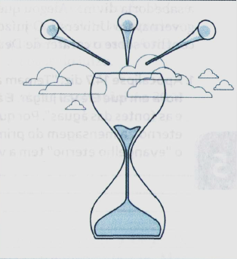
A boa notícia do juízo
LIÇÃO 05
VERSO PARA MEMORIZAR: "Dizendo com voz forte: - Temam a Deus e deem glória a Ele, pois é chegada a hora em que Ele vai julgar. E adorem Aquele que fez o céu, a Terra, o mar e as fontes das águas" (Ap 14:7)
05
LEITURAS DA SEMANA: Ap 14:7; SI 51:1-4; Ap 20:12; Dn 7:9,14, 26; Ap 4:2-4; 5:1-12
design Neemias Lima

Slide 2
Sábado
INTRODUÇÃO
LIÇÃO 05
- Se há uma coisa sobre a qual a Bíblia sempre foi clara é o fato de que Deus é um Deus de juízo, e mais cedo ou mais tarde, de uma forma ou de outra, a justiça - tão deficiente neste mundo - será feita pelo próprio Deus, “o Juiz de toda a Terra” (Gn 18:25; veja também SI 58:11; 94:2; 98:9). Como Paulo escreveu: “Assim, pois, cada um de nós prestará contas de si mesmo diante de Deus” (Rm 14:12).
Pensamento assustador, não é? Ter que prestar contas de si mesmo diante de Deus, que sabe as coisas mais profundas, o Deus que vai “trazer a juízo todas as obras, até as que estão escondidas, quer sejam boas, quer sejam más” (Ec 12:14)?
Contudo, no fim, o juízo revela a bondade e a graça de Deus e que Ele é justo e misericordioso no modo como lida com os salvos, e mesmo com os perdidos.
LEITURAS DA SEMANA: Ap 14:7; SI 51:1-4; Ap 20:12; Dn 7:9,14, 26; Ap 4:2-4; 5:1-12

Slide 3
Domingo
O significado da hora do juízo
PERGUNTAS:
LIÇÃO 05
1. Apocalipse 14:7 diz: "Temam a Deus e deem glória a Ele, pois é chegada a hora em que Ele vai julgar. E adorem Aquele que fez o céu, a Terra, o mar e as fontes das águas". Por que, logo após a boa-nova sobre o "evangelho eterno", a mensagem do primeiro anjo fala sobre o juízo de Deus? O que o "evangelho eterno” tem a ver com o juízo?
Leia Salmo 57:7-4, especialmente o verso 4. Como esses versos ajudam a esclarecer o significado e o propósito do juízo?
LEITURAS DA SEMANA: Ap 14:7; SI 51:1-4; Ap 20:12; Dn 7:9,14, 26; Ap 4:2-4; 5:1-12

Slide 4
Domingo
O significado da hora do juízo
COMENTÁRIOS:
LIÇÃO 05
- O evangelho e o juízo, ambos partes da mensagem do primeiro anjo, estão inseparavelmente entrelaçados. Se não fosse pelo “evangelho eterno”, não teríamos esperança no juízo. O “evangelho eterno” é, de fato, nossa única esperança no juízo. Não há dúvida de que parte do conteúdo do evangelho é a proclamação do juízo.
Durante esse juízo, os mundos não caídos verão que Deus fez tudo o que pôde para salvar cada ser humano. O julgamento revela a justiça e a misericórdia de Deus, diz sobre Seu amor e Sua lei, fala de Sua graça para salvar e Seu poder para libertar.
O juízo é parte da solução divina definitiva para o problema do pecado. No grande conflito entre o bem e o mal no Universo, Deus respondeu às acusações de Satanás com a cruz, ao passo que, no juízo, Ele revelará que fez tudo o que era possível para nos salvar e nos conduzir para a cruz.
LEITURAS DA SEMANA: Ap 14:7; SI 51:1-4; Ap 20:12; Dn 7:9,14, 26; Ap 4:2-4; 5:1-12

Slide 5
Segunda
O juízo e a misericórdia de Deus
PERGUNTAS:
LIÇÃO 05
2. Como somos julgados? Que relação há entre obras e salvação? Ap 20:12
Como você percebe que evangelho e juízo estão inseparavelmente entrelaçados? Que esperança você encontra nessa ligação entre o evangelho e o juízo?
LEITURAS DA SEMANA: Ap 14:7; SI 51:1-4; Ap 20:12; Dn 7:9,14, 26; Ap 4:2-4; 5:1-12

Slide 6
Segunda
O juízo e a misericórdia de Deus
COMENTÁRIOS:
LIÇÃO 05
- “O fato de que os reconhecidos filhos de Deus são representados como estando na presença do Senhor com vestes sujas, deve levar à humildade e profundo exame do coração, por parte de todos os que Lhe professam o nome. Os que estão de fato purificando o caráter mediante a obediência à verdade terão de si mesmos uma opinião muito humilde. Quanto mais de perto virem o imaculado caráter de Cristo, tanto mais forte será o seu desejo de serem conformados à Sua imagem, e tanto menos pureza ou santidade verão eles em si mesmos. Mas, embora devamos reconhecer nosso estado pecaminoso, temos de confiar em Cristo como nossa justiça, nossa santificação e redenção. Não podemos contestar as acusações de Satanás contra nós. Cristo, unicamente, pode pleitear eficazmente em nosso favor. Ele é capaz de silenciar o acusador com argumentos baseados não em nossos méritos, mas nos Seus” (Conselhos Para a Igreja, p. 361).
LEITURAS DA SEMANA: Ap 14:7; SI 51:1-4; Ap 20:12; Dn 7:9,14, 26; Ap 4:2-4; 5:1-12

Slide 7
Terça
Uma cena magnífica
PERGUNTAS:
LIÇÃO 05
3. Leia Daniel 7:9,10,13 e descreva o que o profeta viu. Qual é o resultado desse juízo? Dn 7:14, 26, 27
Daniel estava certo sobre os impérios que surgiram e desapareceram, como previsto. Por que, então, faz tanto sentido confiar na Palavra de Deus sobre o que diz a respeito do último reino, um "domínio eterno, que não passará"?
LEITURAS DA SEMANA: Ap 14:7; SI 51:1-4; Ap 20:12; Dn 7:9,14, 26; Ap 4:2-4; 5:1-12

Slide 8
Terça
Uma cena magnífica
COMENTÁRIOS:
LIÇÃO 05
- Deus levou Daniel em visão profética do caos e conflito da Terra para as glórias do santuário do Céu e para a sessão da Suprema Corte do Universo, onde Cristo, o legítimo Governante deste mundo, receberá de Seu Pai o reino que é Seu por direito. O destino de toda a humanidade é decidido no tribunal do Céu. O certo prevalece. A verdade triunfa. A justiça reina. Essa é uma das cenas mais incríveis, maravilhosas e espetaculares das Escrituras. E a boa notícia é que termina muito bem para os fiéis revestidos da justiça de Cristo.
Jesus Se aproxima de Seu Pai celestial na presença dos representantes do Universo. Seres celestiais se aglomeram ao redor do trono de Deus. Todo o Universo de seres não caídos se admira com essa cena de juízo. O longo conflito travado por milênios está prestes a acabar. A batalha pelo trono do Universo está totalmente decidida.
LEITURAS DA SEMANA: Ap 14:7; SI 51:1-4; Ap 20:12; Dn 7:9,14, 26; Ap 4:2-4; 5:1-12

Slide 9
Quarta
Um vislumbre do Céu
PERGUNTAS:
LIÇÃO 05
4. Leia Apocalipse 4:2-4. Que semelhanças há com a cena do juízo em Daniel 7?
LEITURAS DA SEMANA: Ap 14:7; SI 51:1-4; Ap 20:12; Dn 7:9,14, 26; Ap 4:2-4; 5:1-12

Slide 10
Quarta
Um vislumbre do Céu
COMENTÁRIOS:
LIÇÃO 05
- Quem são esses 24 anciãos? No Israel antigo havia 24 divisões no sacerdócio levítico. Esses sacerdotes representavam o povo diante de Deus. Em 1 Pedro 2:9, o apóstolo declarou que os crentes do NT são “geração eleita”, “sacerdócio real”. Talvez, esses 24 anciãos representem todos os redimidos que um dia se alegrarão em torno do trono de Deus; ou, talvez, representem as pessoas ressuscitadas na ressurreição de Cristo e que ascenderam ao Céu com Ele (Mt 27:52; Ef 4:7, 8).
De qualquer forma, isso é uma boa notícia. Há alguns dos redimidos da Terra ao redor do trono de Deus. Eles enfrentaram tentações assim como nós enfrentamos. Pelo poder do Espírito, venceram. Eles estão “vestidos de branco”, simbolizando a justiça de Cristo, que cobre e purifica os pecados, têm coroas de ouro na cabeça indicando que venceram o mal e fazem parte da linha real de crentes cheios de fé.
LEITURAS DA SEMANA: Ap 14:7; SI 51:1-4; Ap 20:12; Dn 7:9,14, 26; Ap 4:2-4; 5:1-12

Slide 11
Quinta
Jesus é digno
PERGUNTAS:
LIÇÃO 05
5. Leia Apocalipse 5:8-12. Como todo o Céu reage ao anúncio de que Jesus é digno de abrir o livro do juízo e nos redimir?
Mais uma vez, reflita sobre a grande esperança que temos no juízo: Jesus como nosso Substituto. Por que essa é nossa única esperança?
LEITURAS DA SEMANA: Ap 14:7; SI 51:1-4; Ap 20:12; Dn 7:9,14, 26; Ap 4:2-4; 5:1-12

Slide 12
Quinta
Jesus é digno
COMENTÁRIOS:
LIÇÃO 05
Jesus, o Cordeiro de Deus, que sacrificou a vida pela salvação de toda a humanidade, pega o livro do juízo e o abre. Todo o Céu irrompe em louvor arrebatador. Sua vitória sobre as tentações de Satanás, Sua morte na cruz do Calvário, Sua ressurreição, Seu ministério sumo sacerdotal proveem salvação para todos os que escolhem responder à Sua graça pela fé. O juízo é uma notícia incrivelmente boa para o povo de Deus, pois fala do fim do reinado do pecado e da libertação deles.
Algo pode ser mais encorajador? Jesus nos defende no juízo. Sua vida perfeita e justa nos cobre. Sua justiça atua dentro de nós para nos transformar. Sua graça nos perdoa, nos transforma e nos dá poder para viver de forma piedosa. Não precisamos temer. Jesus nos defende no juízo, e os poderes do mal são derrotados. O juízo é proferido em favor do povo de Deus (Dn 7:22). O objetivo do juízo não é revelar o quanto somos maus, mas revelar o quanto Deus é bom.
LEITURAS DA SEMANA: Ap 14:7; SI 51:1-4; Ap 20:12; Dn 7:9,14, 26; Ap 4:2-4; 5:1-12

Slide 13
Sexta
Estudo adicional
COMENTÁRIOS:
LIÇÃO 05
- “Satanás possui um exato conhecimento dos pecados que ele o tentou a cometer e apresenta esses pecados como exageradamente graves, declarando: ‘Será que Deus vai banir a mim e os meus anjos de Sua presença, e contudo recompensar os que são culpados dos mesmos pecados? Não podes, ó Senhor, isso fazer com justiça. Teu trono não se achará fundamentado em justiça e juízo. A justiça requer que seja pronunciada sentença contra esse povo’. [...]
“Embora os seguidores de Cristo tenham cometido pecado, não se entregaram ao domínio do mal. Abandonaram os pecados e buscaram o Senhor com humildade e contrição, e o divino Advogado pleiteia em seu favor” (Ellen G. White, Testemunhos Para a Igreja [CPB, 2021], v. 5, p. 404, 405).
LEITURAS DA SEMANA: Ap 14:7; SI 51:1-4; Ap 20:12; Dn 7:9,14, 26; Ap 4:2-4; 5:1-12

Slide 14
Sexta
Estudo adicional
PERGUNTAS:
LIÇÃO 05
1. Saber que “é chegada a hora em que Ele vai julgar” impacta nosso dia a dia? A maioria provavelmente diria que não, certo? Como podemos mudar isso?
2. O juízo é uma boa notícia? A atuação de Jesus por nós no juízo nos motiva a ser fiéis, sabendo que somente por causa do que Ele fez temos salvação?
3. O juízo revela o caráter de Deus. Isso se encaixa no cenário do grande conflito?
LEITURAS DA SEMANA: Ap 14:7; SI 51:1-4; Ap 20:12; Dn 7:9,14, 26; Ap 4:2-4; 5:1-12

